Slide 1
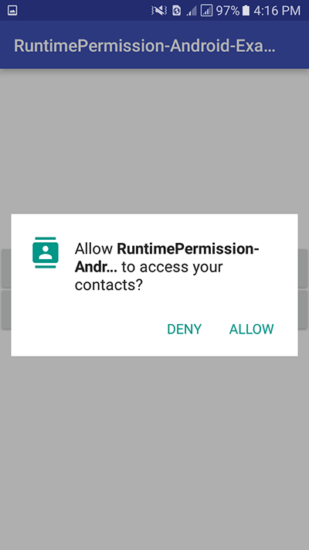
READ_CONTACTS
adalah permission yang membolehkan aplikasi untuk membaca kontak
Dapat dekategorikan Dangerous karena kontak biasanya berisi data pribadi seseorang seperti :
No Telepon,
Alamat Rumah
Email
bahkan Tanggal Lahir
yang dapat disalahgunakan untuk tindak kriminal seperti Penipuan.

